Slide 1
Классный час "Не жалейте сердца… Добру откроются сердца"

Slide 2
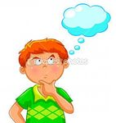
ЧЕЛОВЕК –ЭТО…
индивид
организм
индивидуальность
я
личность

Slide 3
индивид | организм | индивидуальность | я
Homo Sapiens Единичное Природное существо Принадлежность к роду человеческому | Голова Руки Ноги Сердце Система пищеварения Система кровообращения | Рост Вес Голос Почерк Походка Внешность | Самоуважение Себялюбие Завоевание симпатий

Slide 4
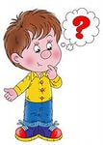
Я – ЧЕЛОВЕК.
НО ЛИЧНОСТЬ ЛИ Я?

Slide 5
З – «Земля» Л – «Люди» М – «Мысль» Д – «Добро»

Slide 6
Люди Земли, Мыслите, Думайте и Творите Добро.

Slide 7
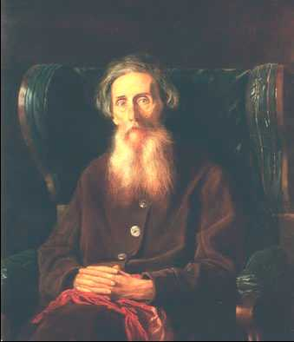
«Милосердие – сердоболие, сочувствие, любовь на деле, готовность делать добро каждому, жалостливость, мягкосердечность».
(В.И.Даль)

Slide 8
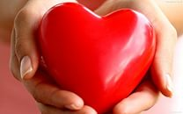
ПОДАРИТЕ
СВОЁ СЕРДЦЕ!

